Slide 1
Брейн-ринг
ЛЕНТА
ВРЕМЕНИ
Понемногу обо всём

Slide 2
Занимательное соревнование между 9-ми классами

Slide 3
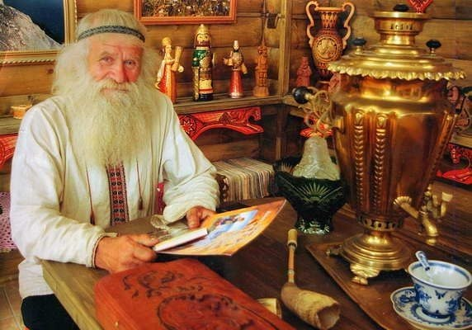
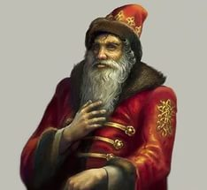
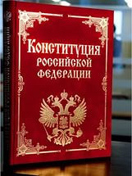
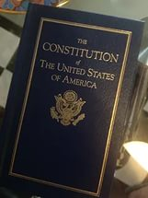
1.Конкурс Разминка
В старину на Руси это считалось символом мудрости. «Русская правда» сурово осуждала за порчу этого. А в начале XVIII века наказывали и штрафовали уже за сохранение этого. Что это такое? .
2) Этот закон был принят в США в 1787 году, во Франции – в 1791, а в Великобритании не принят до сих пор. Что это?

Slide 4
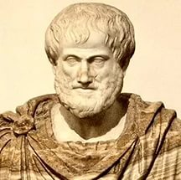
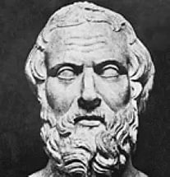
2.конкурс «Исторические личности».
Александр Македонский говорил,
что отцу он обязан тем, что живёт,
а своему учителю – тем, что живёт достойно.
Назовите имя учителя Александра Македонского.
2. Его называют «отцом истории». Свой труд,
который сегодня скорее назвали трудом по
этнографии и географии, он так и назвал
«История». Кто это?

Slide 5
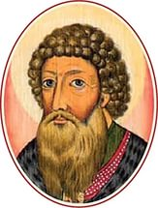
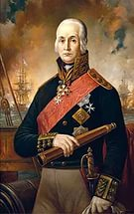
3. В 14 веке (1325-1340) Русью правил
«денежный мешок». О ком идёт речь?
4. Как известно, А.В.Суворов не потерпел
ни одного поражения в сухопутных сражениях.
А кто из русских адмиралов ни разу не
был побеждён на море?

Slide 6
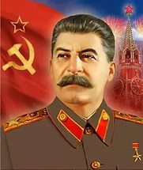
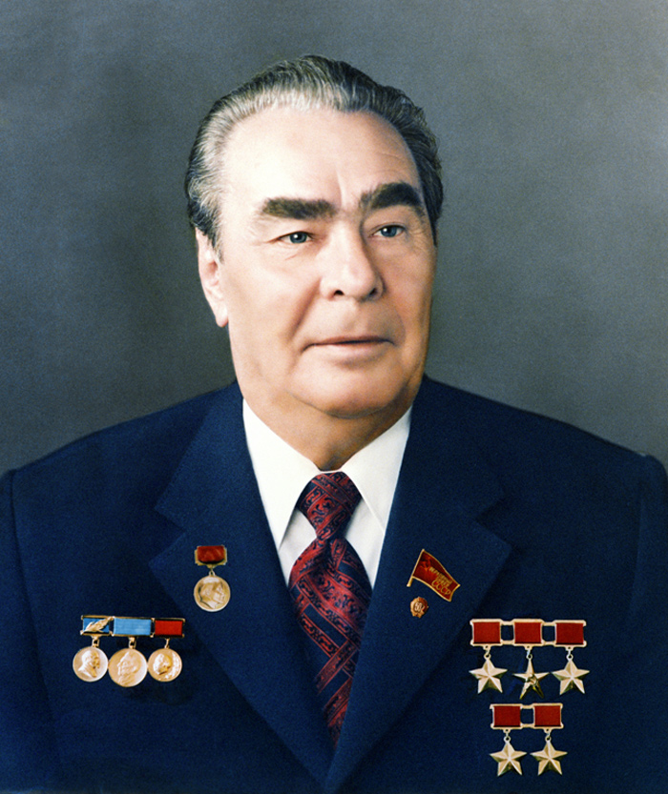
5. Коба, Пламенный Колхидец, Отец народов,
Дядюшка Джо, Борец и сокол – всё это об одном
человеке. Назовите его.
6. Этот человек был четырежды героем СССР,
трижды героем Болгарии, трижды Героем
Чехословакии, Героем Вьетнама, Монголии, Лаоса,
ГДР, Кубы. Кто же это?

Slide 7
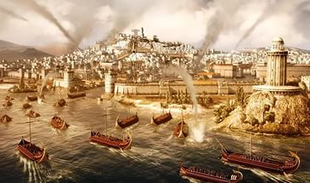
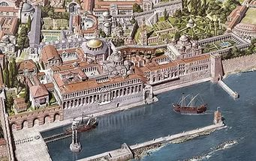
3.конкурс «Города».
Катон Старший говорил, что этот город
должен быть разрушен, что и было сделано
после Пунических войн. Но при Цезаре город
опять восстановили. Что это за город?
2. Каково приблизительное расстояние между
Царьградом и Константинополем?

Slide 8
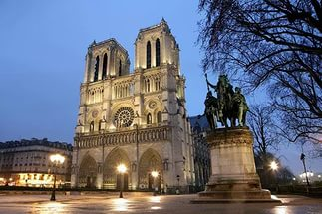
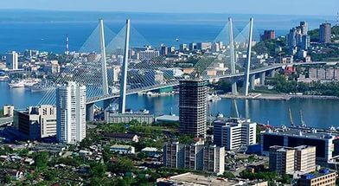
3. Главный собор этой европейской столицы
на острове Сите строился почти 200 лет, а
еще на её улицах произошла Варфоломеевская
ночь. Назовите город и собор.
4. Город задумывался как Константинополь
на дальних рубежах России, поэтому главная бухта, как и в Константинополе называется Золотой Рог. Назван по модели названия крепости на Кавказе. Назовите город.

Slide 9
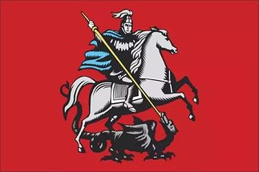
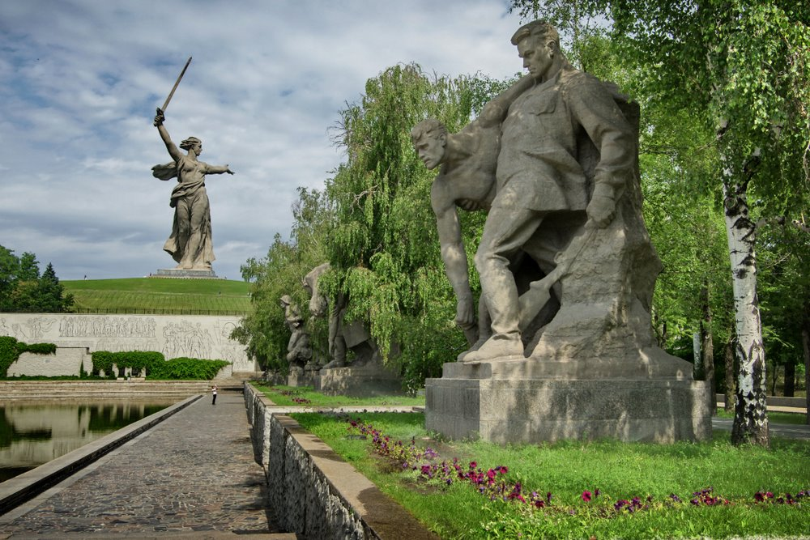
5. У Парижа – ладья, у Лондона – крест и меч,
у Смоленска – пушка, а что у Москвы?
6. Символами города являются Мамаев
курган, Родина-Мать зовет, Дом Павлова,
площадь Минутка. Назовите город?

Slide 10
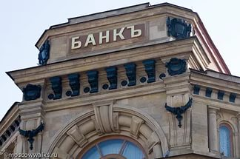
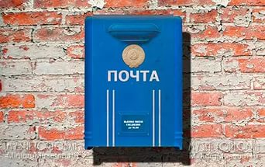
4.конкурс «открытия и Изобретения».
  1. В средние века на рынках Италии за каждым
  менялой были закреплены деревянные лавки.
  Со временем они превратились в солидные
  учреждения, но сохранили прежнее название.
  Как они называются сейчас?
  2. В 1500 году на берегу Южной Африки один из
  участников морской экспедиции, не надеясь на
  успех возвращения на родину, описал своё
  путешествие, положил послание в башмак и
  повесил его на прибрежное дерево. В какое
  полезное приспособление превратились со
  временем подобные «башмаки»?

Slide 11
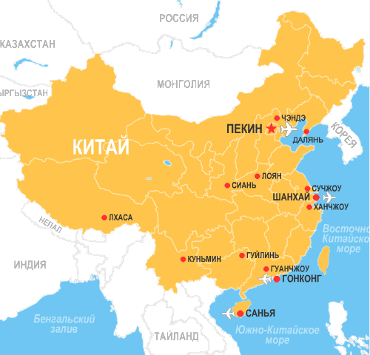
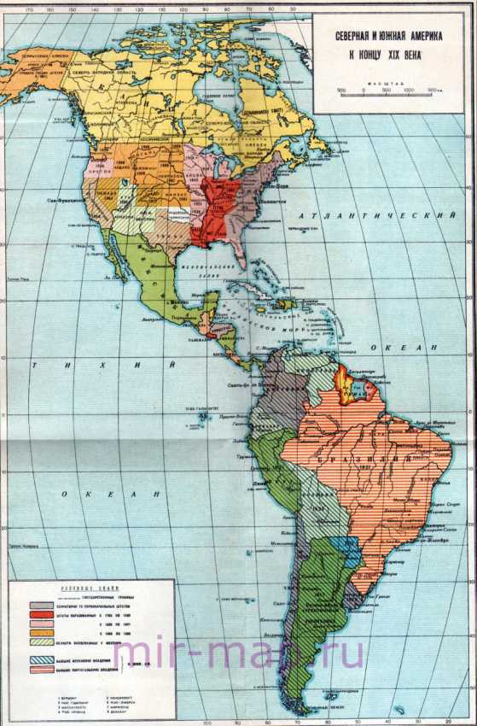
3. В какой стране впервые стали пить чай из
фарфоровых чашек, взрывать порох,
ориентироваться по компасу и писать на бумаге?
4. Помидоры. Табак. Кукуруза. Баскетбол. Иглу.
Кипу. Картофель. Что объединяет эти предметы?

Slide 12
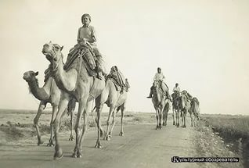
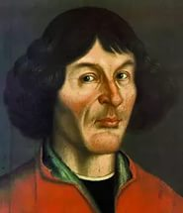
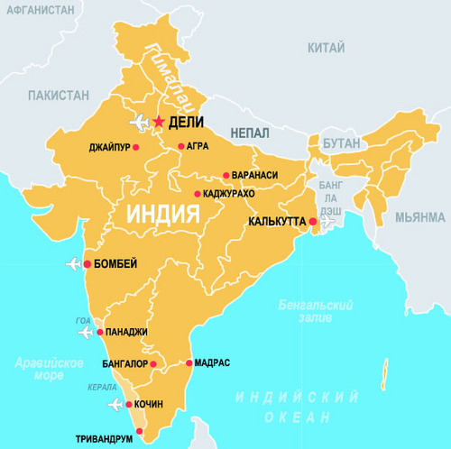
5. О ком говорят, что он остановил Солнце и
сдвинул Землю?
6. Как называются цифры, которыми мы
пользуемся при счёте? Где они были
изобретены?

Slide 13
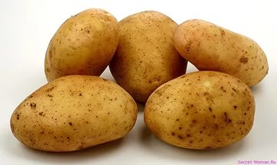
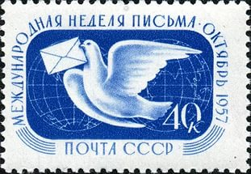
7. В XVIII веке многие крестьяне от него
травились, поэтому за ним утвердилось
немецкое название «дьявольская сила».
Дело в том, что крестьяне неправильно
употребляли его.
8. В 1840 году парламент Англии принял
специальное предложение скромного
учителя Роуленда Хилла о введении в
почтовую практику этого предмета.

Slide 14
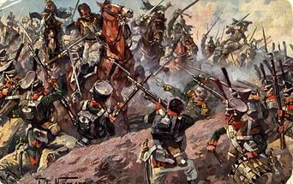
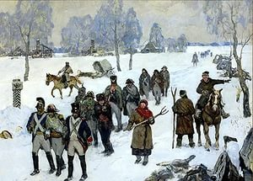
5. Конкурс «Военный».
Столетие этой битвы отмечали в
Российской Империи, а двухсотлетие в
Российской Федерации
2. Во время Отечественной войны 1812 года,
случалось, русские солдаты в пылу сражения или ночью по ошибке брали в плен, а иногда и убивали своих же офицеров. Почему происходила эта ошибка?

Slide 15
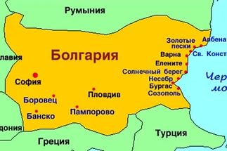
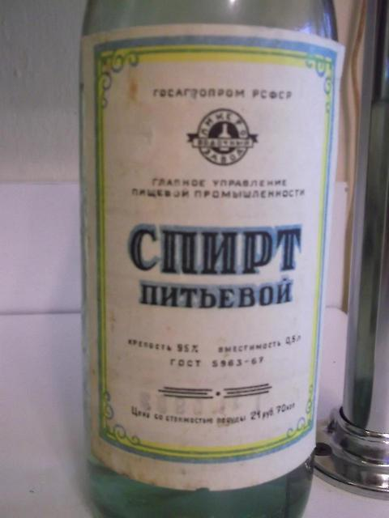
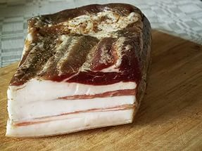
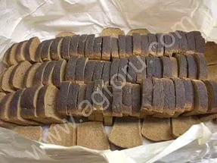
3. На территории какой страны разворачивались
основные военные действия Русско-турецкой
войны 1877-1878 годов?
4. Когда бывшего царского интенданта спросили,
что нужно для победы Красной армии в Великой
Отечественной войне 1941 – 1945гг., он ответил:
«Три «С» - ….». Что за три «С» он имел ввиду?

Slide 16
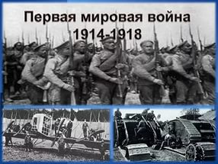
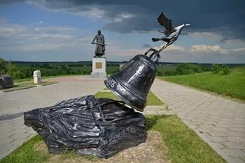
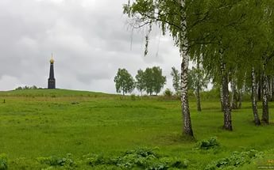
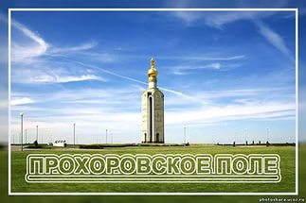
5. Великая, Германская, Империалистическая,
Вторая Отечественная, Великая Отечественная,
Большая война. О какой войне в истории
России речь?
6. Назовите географические объекты, которые
имеют официальное название «Поле воинской
Славы России».

Slide 17
6. Конкурс Словарик.
Дайте определения терминам
1 команда
1. Папирус
2. Культура
3. Демократия
4. Гражданская война
2 команда
1. Революция
2. Мушкет
3. Тоталитаризм
4. Политика

Slide 18
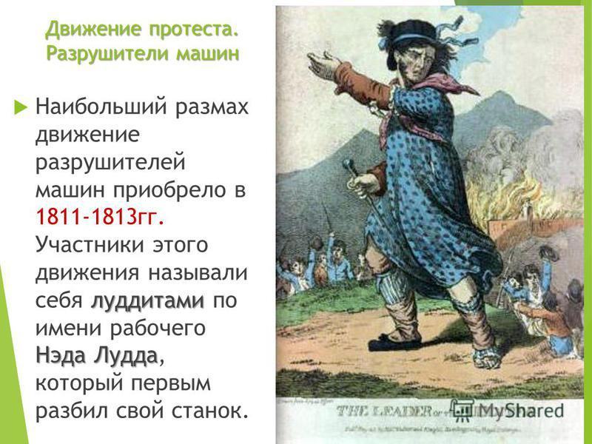
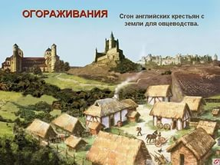
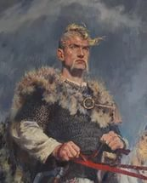
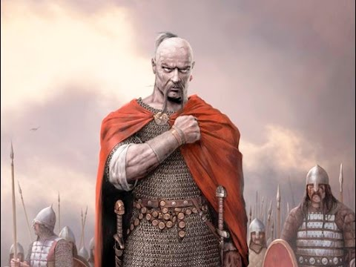
7. Конкурс капитанов
1 команда
В какой стране появилась поговорка «Овцы пожирают людей» и что она означает?
Англия
2. «Легко и неслышно ходил он в походах. Как барс. Не возил он с собой и шатра, но спал подложив седло под голову. В бою был открыт и смел». Кто это?
2 команда
Как называли разрушителей машин и почему?
Его называли «Александром Македонским» Древней Руси. Кого?

Slide 19
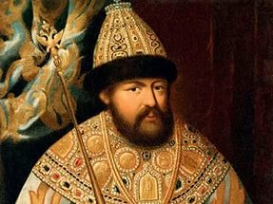
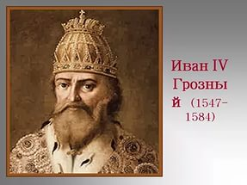
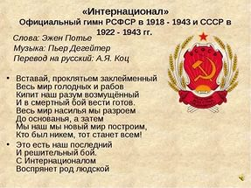
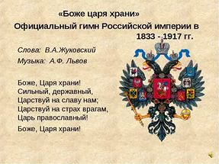
3.При этом царе был построен первый русский военный корабль «Орёл» в 1668 году.
4. Как назывался первый гимн СССР?
3. При этом царе Иваном Фёдоровым была напечатана первая печатная книга «Апостол»
4. Как назывался гимн Российской империи?

Slide 20
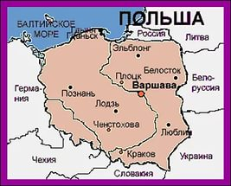
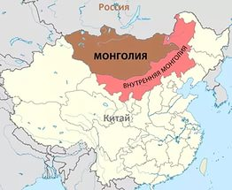
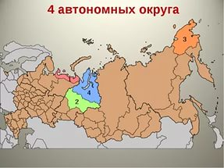
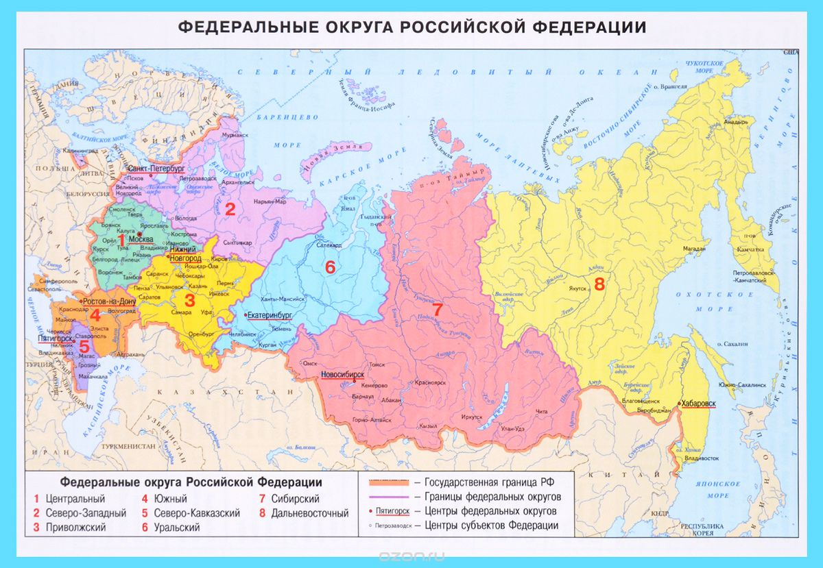
5. Это государство на 70% обеспечивало в годы Великой Отечественной войны Красную армию зимними овчинными полушубками.
6. Сколько в современной России Федеральных округов? Перечислите их.
5. Войска какой страны штурмовали Берлин в 1945 году вместе с Советской армией?
6. Сколько в современной России автономных округов? Перечислите их.

Slide 21
8. Блиц-игра правители россии
1 команда:
Князь, основатель русского государства
2. Первый русский император
3. Кто сейчас является президентом России?
4. Назовите фамилию Александра II
5. Кто стал первым русским царём?
6. Какую династию сменила династия Романовых?
7. Назовите русскую императрицу «дщерь Петрову»
8. Русский князь победитель немецких рыцарей
9. Первая женщина – императрица
10. Кто носил прозвище: царь - миротворец
2 команда:
Какую императрицу прозвали Кровавой?
2. Назовите первого президента России
3. Кто по праву считается Крестителем Руси?
4. Царь-освободитель
5. Он прибил свой щит к вратам Царьграда
6. Как завали последнюю российскую императрицу?
7. Кто был президентом России до второго срока В. В. Путина?
8. Какого царя называли Тишайшим?
9. Этот русский князь считается освободителем России от монголо-татарского ига
10. Первый президент России

Slide 22
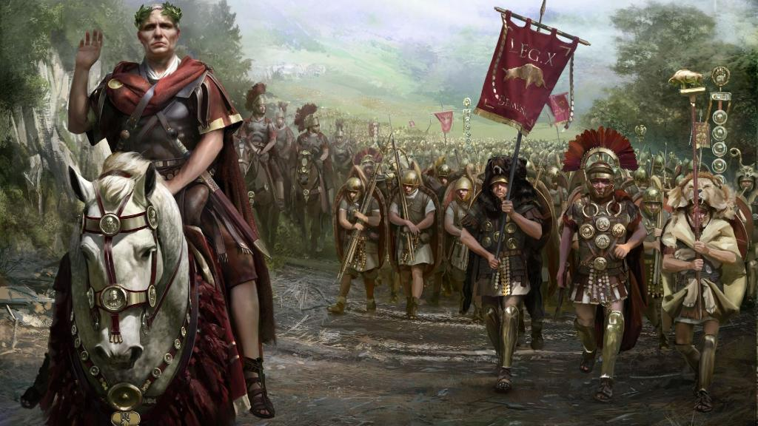
9. Конкурс о разном
1. Гай Юлий Цезарь выдавал своим воинам оружие, украшенное серебром и золотом. Как вы думаете, зачем он это делал?

Slide 23
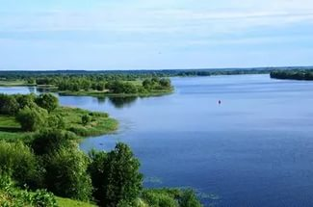
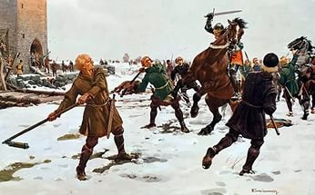

2. Древние греки называли её Ра, тюрки –
Идель, а как называли её русские?
3. В какой войне на знамени был
изображен башмак и почему?

Slide 24



4. Имя Чингис-хан переводится на русский
язык следующим образом: «Хан, великий
как океан». Какой же водоём считали
океаном монголы?
5. Во Франции их называли «люди оружия»,
а в России они служили в политической
полиции. Кто они?

Slide 25






6. Древние греки называли его Понт Эвксинский,
византийцы - «Русское море», так как наши предки
имели там наибольшее количество судов, но потом
надолго потеряли его, вновь вернув выход к нему
только в 18 веке. Какое название носит этот
водоём сейчас?
7. Андрей старше Екатерины, та старше Владимира, который старше Александра и Анны. О каких «персонах» Российского государства идёт речь?

Slide 26


8. Вопрос о его божественности впервые был
поставлен на Никейском соборе 325 года:
217 делегатов проголосовали «за», 3 – «против».
9. Именно в этот день недели, согласно Ветхому
Завету, был первым днём Творения, в который
Бог создал свет.

Slide 27



11. Кто первым из живых существ на
советском космическом аппарате
«Зонд – 5» 21 сентября 1968 года
облетел Луну?
12. Этот учитель из города Калуги в 1912
году впервые в истории предложил
использовать ракету для исследований
космического пространства и
межпланетных полётов.

Slide 28
Подведение общих итогов

Slide 29
Спасибо за внимание!!!

